Slide 1
Situación Epidemiológica de la COVID-19 al 04 de Septiembre del 2021
Estado y tendencia semanal con datos disponibles a la semana epidemiológica 35 del 2021
Fuentes
Datos públicos: Sinadef y Ocupación de camas hospitalarias UCI y no UCI de Susalud, casos de datos abiertos, positividad antigénica estimada con datos del CDC Perú compilados por OpenCovid-Perú y variantes secuenciadas por el INS según su dashboard
Elaborado por Andrés G. (Willy) Lescano (+94761-9799), ex miembro del Grupo Prospectiva, más Laura Orellana, Christian Ponce, Diego Fano y Dennis Pino, siguiendo pautas desarrolladas con otros miembros del grupo

Slide 2
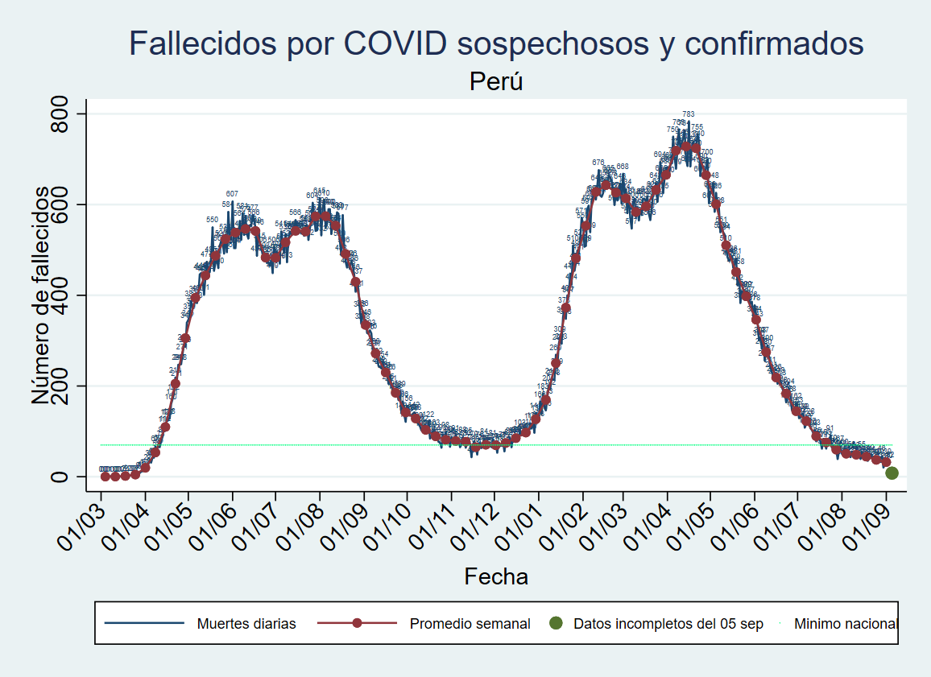
La pandemia esta semana
Fallecidos semanales bajan 34 fallecidos (13.1%)
Lima metropolitana sube 9.8%, resto del país baja importantemente, 20.1%
Ocupación camas UCI y no UCI baja 4.0% y 3.1%, camas UCI y no UCI disponibles suben
Positividad antigénica no baja: de 3.11 a 3.12%, vs 3.49% a 3.26% la semana previa
Inusual avance de variante Delta en Lima pero no en Callao. Datos con limitaciones, riesgo de sesgos
Cayó 88.7% en 15 semanas y luego subió
Cayó 95.6% en 20 semanas

Slide 3
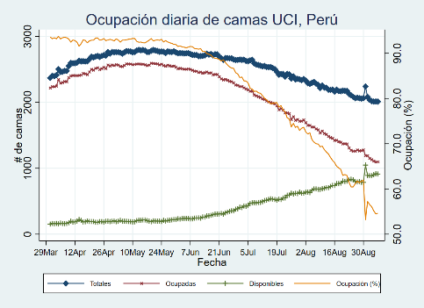
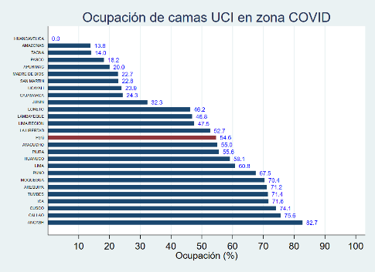
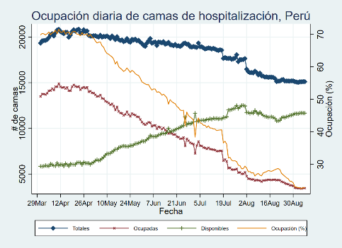
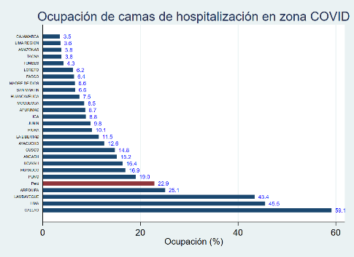
Ocupación de camas UCI y hospitalización
UCI
UCI
Camas UCI y no UCI operativas siguen bajando
Camas UCI y no UCI disponibles suben
UCIs, ocupación de 57.4%, >900 libres
Baja 4.0%, gran caída
23.3% ocupación camas no UCI
Baja 3.1%, gran caída
Hospitalización
Hospitalización
Notes:
+<0.1% +0.2% +0.2% +1.0% +1.9% +1.9% +2.4%
+0.1% +0.2% +0.2% +1.0% +2.5% +2.5%

Slide 4
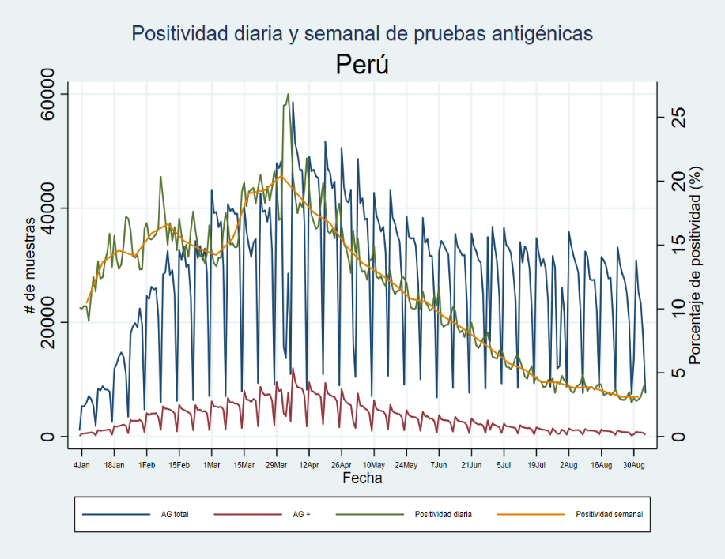
Positividad antigénica
Se estanca: 3.12 a 3.11%. Semana previa bajó 0.39%. Desacelerado
No supera 180,000 pruebas semanales desde inicios de Agosto. Antes >190,000
Faltaría ~25% en las últimas semanas. Positividad de última semana sería menor
Positividad diaria y semanal estimada indirectamente

Slide 5
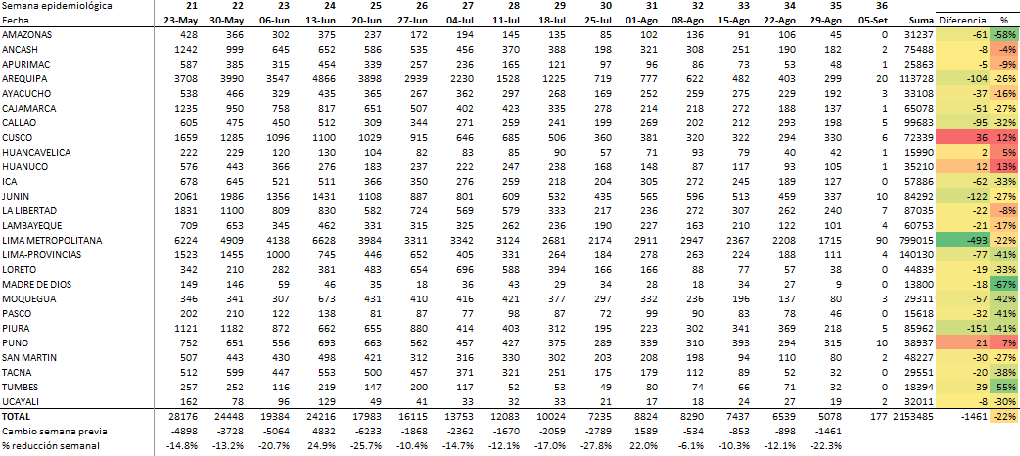
Casos semanales por región*
Caída nacional: 22%, mayor que semana previa
Igual en Lima metropolitana y fuera
Incrementos > 10% en Cusco y Huánuco
Alzas menores en San Martín y Huancavelica
Caídas grandes en regiones pequeñas:
Datos incompletos?
25-40% de datos pendientes del último día
1-1.5% faltante de últimos 6 días

Slide 6
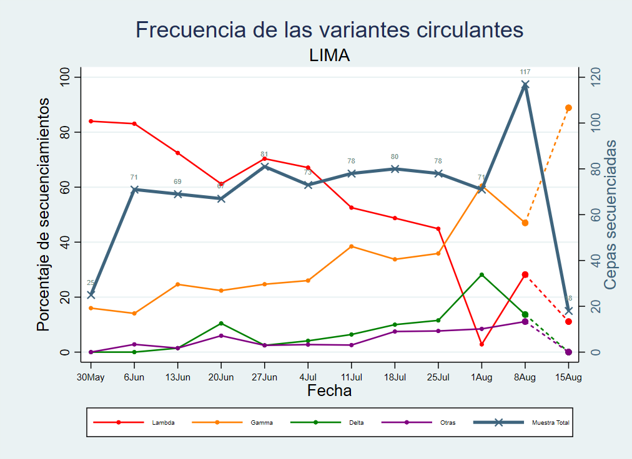
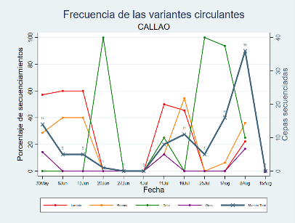
Variantes en Lima y Callao
Lima: casi solo Delta (“India”) en última semana: sesgo en el muestreo?
Inusual descenso rápido de Lambda (“andina”) y Gamma (“Brasil”)
Patrón muy diferente en el Callao

Slide 7
Análisis regional

Slide 8
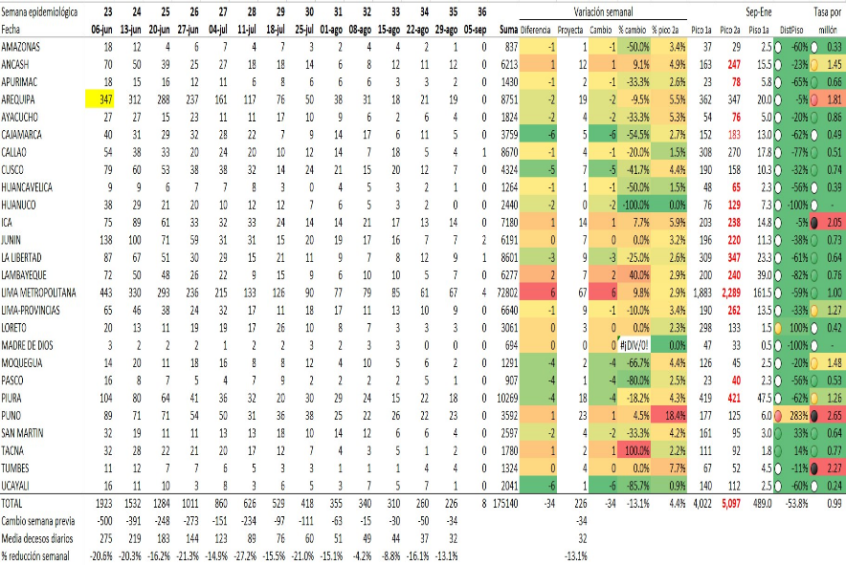
Fallecidos semanales por región*
Caída nacional: 13.1%, menor que la semana previa
Lima metropolitana: sube 9.8%, luego de una caída fuerte
Fuera de Lima cae 20.1%, más que previas, importante
Siete regiones bajan, pero poco
Estancamiento continúa:
13 regiones no crecen (±1)
Subidas y caídas máximas <7
DIRIS Lima Este: Máximo de cinco semanas
De 11 regiones con ≥7 fallecidos, sólo tres bajan ≥3
* Datos de la semana actual incompletos. Totales de fila incluyen semanas no mostradas
Records semanales de pandemia (rojo) y 2a ola (amarillo)

Slide 9
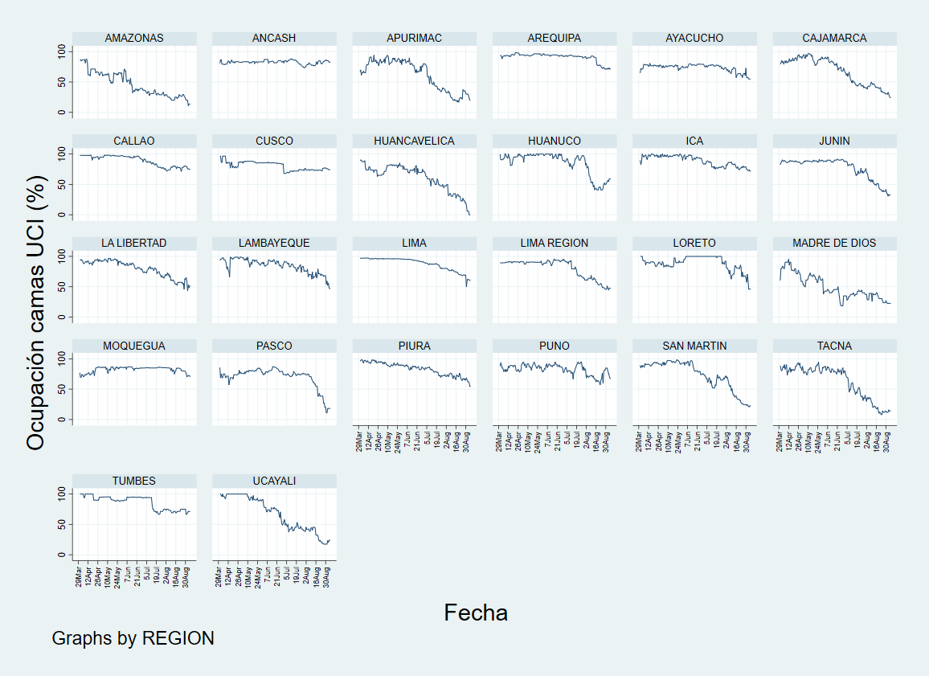
Alta ocupación de camas UCI: 57.4%, cae 4.0%
**
Sólo Tumbes sigue con ≤5 camas disponibles*
Perú: >900 camas UCI disponibles
Lima: 290 camas UCI disponibles, mayor a 231, 235, 198, 189, 174 y 115 en semanas previas
Suben >1%** Apurímac (1.5%), Cusco (1.4%), Puno (10.6%) y Tacna (2.3%) en el sur más Ancash (2.7%) y Huánuco (9.1%).
Apurímac, Cusco y Puno más Huánuco repiten.
Ancash retoma subida.
Ocho semanas previas suben 4-6 regiones
Se mantiene (±1%) pero >30%: Callao y La Libertad, éste repite
**
**
**
**
*

Slide 10
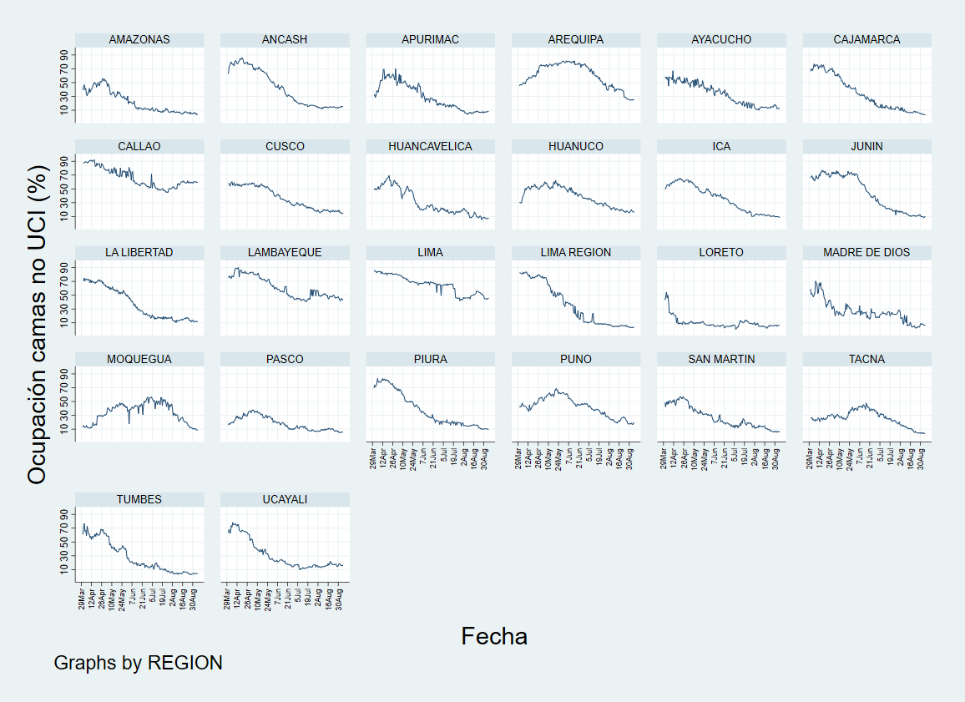
Ocupación de camas de no UCI sigue cayendo y baja 3.1%
**
*
Sube >1%*: Madre de Dios (3.7%). Subíeron 1 y 10 regiones las semanas previas y 3-5 en las cuatro semanas anteriores
Se mantiene (±1%) con ocupación >30%**: Callao, estaba estancada luego de subir tres semanas. Tres regiones la semana previa

Slide 11
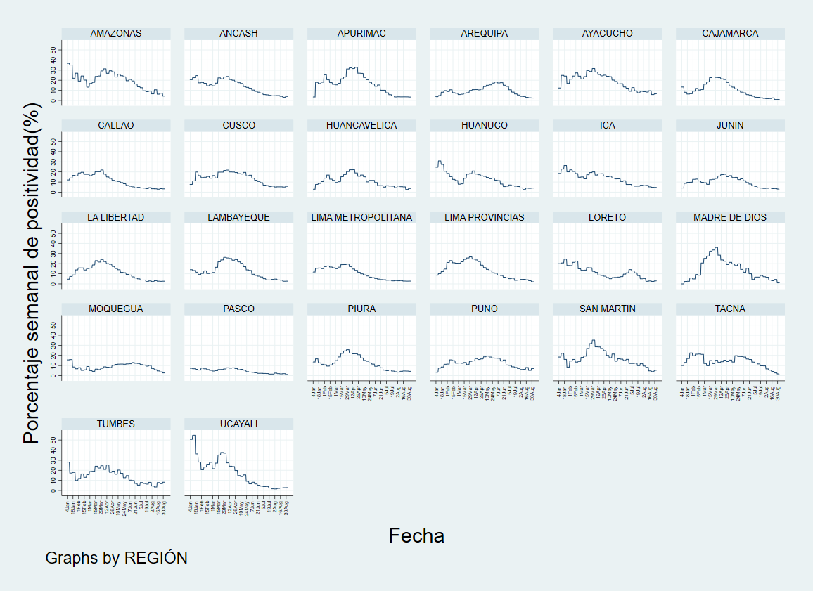
Positividad antigénica se estanca en 3.12%
*
*
Alta (>5%)*: Ayacucho (6.5%), Cusco (5.8%) y Puno (7.0%) en el sur, Tumbes (8.2%) y San Martin (5.3%) en el norte. Todas repiten menos San Martín. Semanas previas: 7 y 10 regiones
Suben >1%:** Tumbes (1.4%) y San Martín (1.3%) en el norte más Puno (1.8%). Semanas previas: 2, 5 y 0 regiones
Se mantiene (±1%): 21 regiones. Semanas previas: 18, 18 y 20 regiones
*
**
*
**
*
**

Slide 12
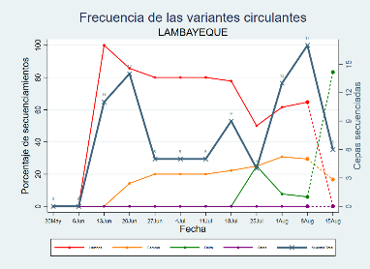
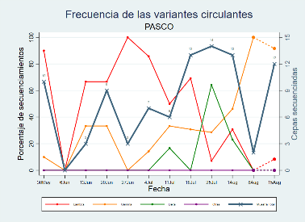
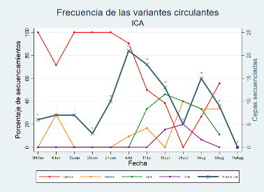
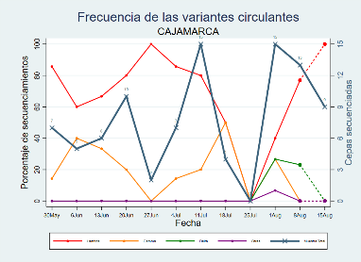
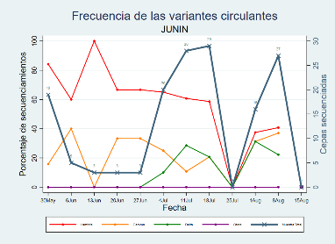
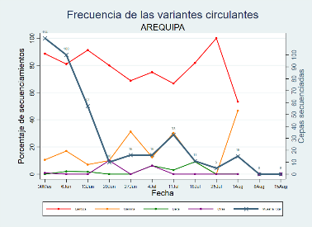
Cambios inciertos en variantes: sesgos del muestreo
Norte: Lambda domina pero cae un poco, Gamma presente
Centro: Lambda cae, Gamma reemplaza. Delta en Junín?
Sur: Lambda cae, Gamma reemplaza. Delta en Ica?

Slide 13
Análisis macro-regional y regional

Slide 14
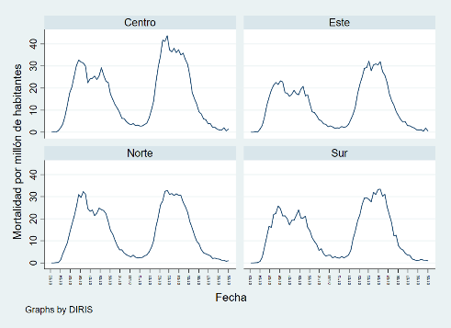
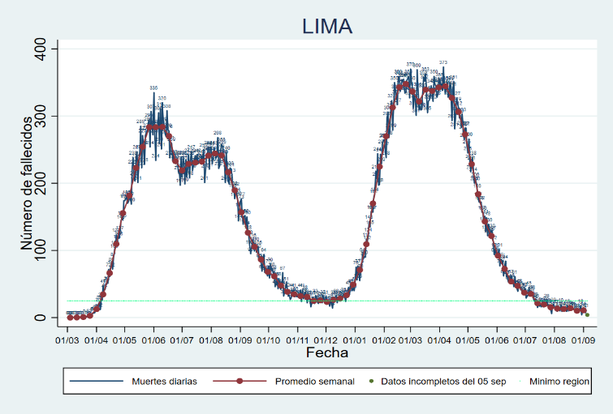
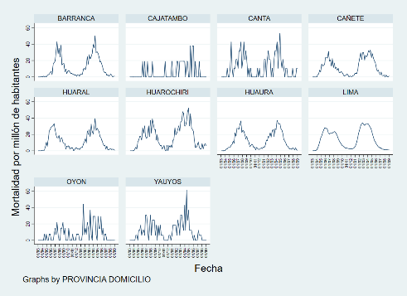
Lima metro sube, región/Callao estancados
Lima metro sube de nuevo tras una caída fuerte
DIRIS Lima Centro duplica, Lima Norte sube
Callao y Lima región estancados

Slide 15
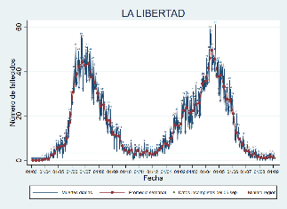
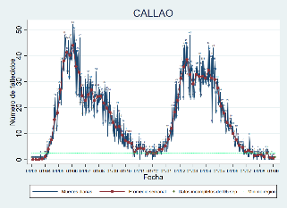
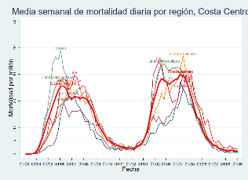
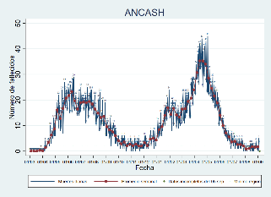
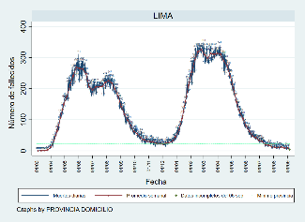
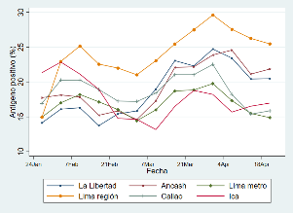
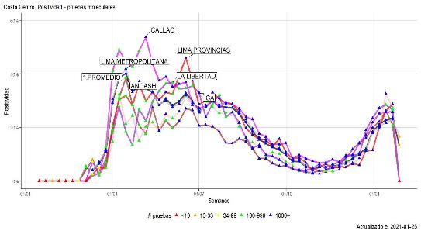
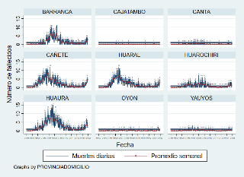
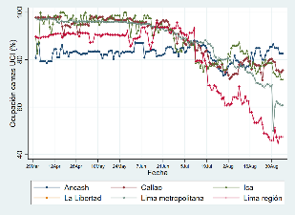
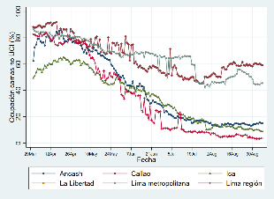
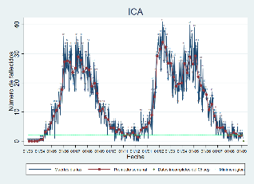
Costa Centro Fallecidos suben en Lima metropolitana. Ocupación camas UCI sube en Ancash y no UCI no baja en Callao tras subir tres semanas. Positividad antigénica baja y estable
3% del pico, baja 25%
Positividad sube siete semanas
Valores altos
2% del pico, se mantiene
Fallecidos
5% del pico, se mantiene
Huaylas subió
Positividad antígeno
2.9% del pico, sube 9.8%
Suben cinco distritos
Fallecidos suben cuatro semanas
Camas
UCI
suben
siete
semanas
Camas no UCI suben tres semanas
Positividad sube ocho semanas
Positividad sube ocho semanas
3% del pico, se mantiene
6% del pico, se mantiene
Camas no UCI suben 5 semanas
Positividad sube siete semanas
Fallecidos suben cuatro semanas
Subida interrumpida de camas UCI
UCI
Hospitalización

Slide 16
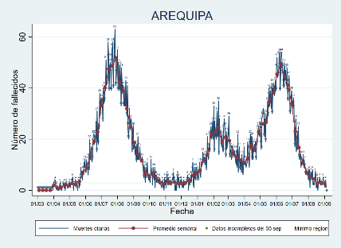
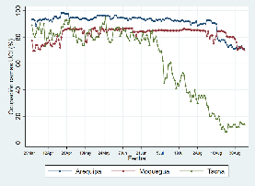
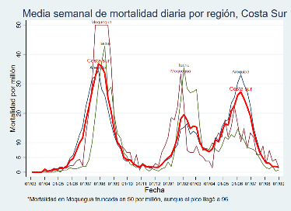
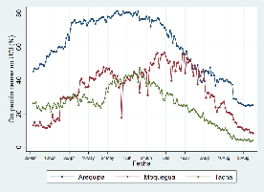
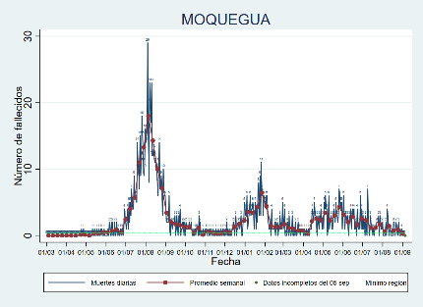
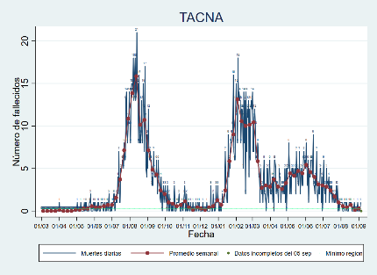
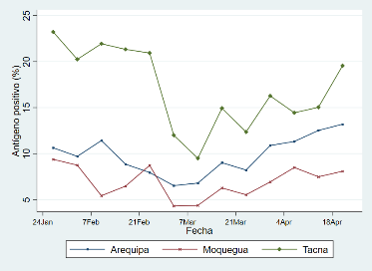
Costa Sur Fallecidos no suben. Ocupación camas UCI sube en Tacna. Ocupación no UCI baja. Positividad antigénica baja y estable
5% del pico, bajó 9%
UCI
Fallecidos
Hospitalización
Fallecidos suben cinco semanas
Camas no UCI suben cinco semanas
Positividad tiene subida irregular
4% del pico, bajó 67%
Fallecidos no bajan
Camas UCI y no suben 5/3 semanas. Positividad sube cuatro semanas
2% del pico, se mantiene
Positividad antígeno

Slide 17
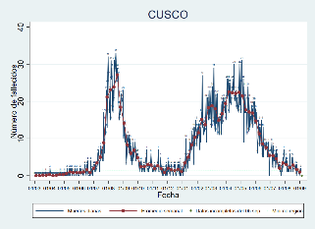
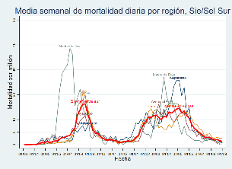
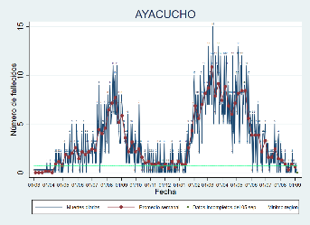
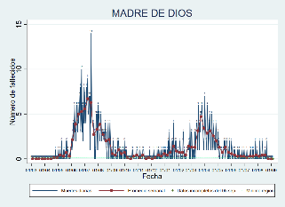
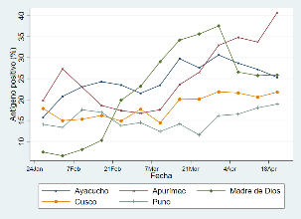
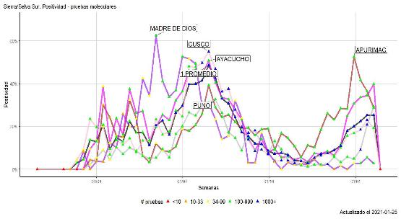
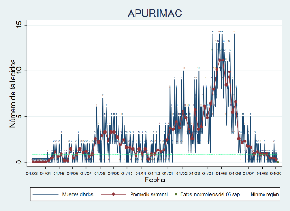
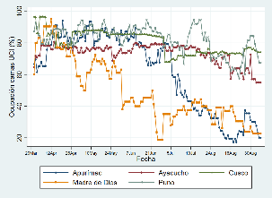
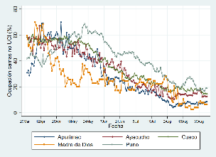
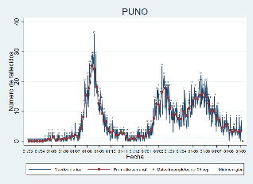
Sierra/Selva Sur Fallecidos no suben. Ocupación camas UCI sube dos semanas en Apurímac, Cusco y Puno. Ocupación no UCI sube en Madre de Dios. Positividad antigénica sube en Ayacucho, Cusco y Puno
4% del pico, bajó 42%
Cusco sube
Fallecidos suben dos semanas
Casi cero camas
UCI y no UCI en subida
Positividad sube ocho semanas
Fallecidos
5% del pico, bajó 33%
Fallecidos no bajan
Camas UCI y no UCI suben dos semanas
Positividad sube siete semanas
Camas no UCI suben dos semanas
Positividad sube dos semanas
Positividad antígeno
Cero fallecidos, se mantiene
3% del pico, se mantiene
Fallecidos suben cuatro semanas
Supera valor histórico
Camas UCI y no
UCI sube 2/5
semanas
UCI
Hospitalización
18% del pico, se mantiene
San Román sube
Fallecidos suben tres semanas
Camas UCI y no UCI suben dos
semanas
Positividad en subida irregular

Slide 18









Sierra/Selva Centro Fallecidos no suben. Ocupación UCI sube dos semanas en Huánuco. Ocupación camas no UCI baja. Positividad antigénica baja y estable
Cero fallecidos, bajó 100%
3% del pico, se mantiene
Positividad sube cinco semanas
Fallecidos suben tres semanas
Ocupación camas UCI y no UCI sube 5/6 semanas
Fallecidos
Positividad antígeno
2% del pico, bajó 80%
2% del pico, se mantiene
Positividad sube ocho semanas
78% del pico
Suben Angaraes y Tajacaja
Fallecidos suben tres semanas
Ocupación camas UCI y no UCI sube 7/3 semanas
UCI
Hospitalización

Slide 19






Selva Baja Fallecidos suben en Ucayali. Ocupación camas UCI y no UCI baja. Positividad antigénica baja y estable
Positividad antígeno
2% del pico, se mantiene
Camas UCI y no UCI mas ocupadas 4/3 semanas
Positividad sube cinco semanas
Fallecidos
1% del pico, bajó 89%
Hospitalización
UCI

Slide 20







Sierra/Selva Norte Fallecidos no suben. Ocupación camas UCI y no UCI baja. Positividad antigénica subió en San Martin, alta
Camas UCI disponibles bajan
Positividad sube dos semanas
3% del pico, se mantiene
Fallecidos
4% del pico, bajó 33%
Fallecidos suben dos semanas
Positividad sube cinco semanas
Positividad antígeno
Fallecidos suben tres semanas
Ocupación camas UCI y no UCI sube 5/3 semanas
Positividad sube cuatro semanas
3% del pico, bajó 54%
Hospitalización
UCI

Slide 21







Casi cero camas UCI
Camas no UCI suben tres semanas
Positividad en subida irregular
Fallecidos
8% del pico, se mantiene
3% del pico, subió 40%
Positividad antígeno
Costa Norte
Fallecidos suben en Lambayeque. Pocas camas UCI en Tumbes. Ocupación camas UCI y no UCI bajó. Positividad antigénica subió en Tumbes, alta
Fallecidos bajan algo
Camas UCI suben cuatro veces
Ocupación camas no UCI sube tres semanas
Positividad alta en subida leve, irregular
4% del pico, bajó 18%
Subió Piura
Hospitalización
UCI

Slide 22



Tasa de mortalidad sigue bajando pero aún es alta en el centro-sur
Ica y Puno más Tumbes tienen ≥2 fallecidos x millón
Costa centro sube, debido a Lima metropolitana
Selva baja sube por Ucayali

